Slide 1

Доступ до інтернету як основа цифрової спроможності громади
Юрій Мацик
Засновник ГО “Центр підтримки цифрової інфраструктур”
Експерт цифрової стійкості, готовності інфраструктури до ШІ
Представник України в GAC ICANN
Створюю інноваційні методи навчання військових
Екс Директор Департаменту розвитку інфраструктури ШСД Мінцифри

Slide 2
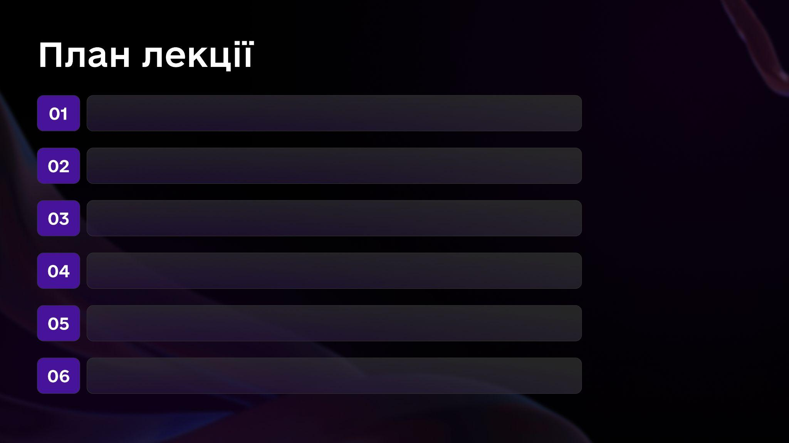
Визначимо цінність Інтернет доступу
Цілі Уряду щодо розвитку інтернету, історія їх змін
Нормативні вимоги щодо забезпечення Інтернет доступом
Стійкість Інтернет доступу під час війни
Вплив проникнення Інтернету на економіку та продуктивність
Робота в групах

Slide 3

Які заклади потрібно забезпечити Інтернетом?

Slide 4
Скільки жителів у населеному пункті має проживати, щоб держава / тергромада
турбувалась про забезпечення Інтернетом?

Slide 5



Цілі сталого розвитку до 2030
Забезпечити доступність Інтернету, особливо у сільській місцевості
2015 - Генеральної Асамблеї ООН - 17 ЦСО
Програма діяльності КМУ 2019
Українці можуть користуватися високошвидкісним Інтернетом на всіх міжнародних автошляхах та в усіх населених пунктах
швидкість – від 30 Mbps
Програма діяльності КМУ 2020
Постанова 12.06.2020 № 471
громадян України проживають в населених пунктах,
які мають покриття мобільним Інтернетом ≥2 Mbps
домогосподарств користуються фіксованим
Інтернет доступом ≥30 Mbps
95%
75%
сільських домогосподарств мають можливість
підключитися до фіксованого Інтернету ≥100 Mbps
закладів соціальної інфраструктури та ОМС
підключені до Інтернету ≥100 Mbps
95%
95%
Закон Про електронні комунікації
Стратегія розвитку сфери ЕК до 2030
01.01.2022 вступив у дію
Розпорядження 4.06.2025 № 546-р

Slide 6
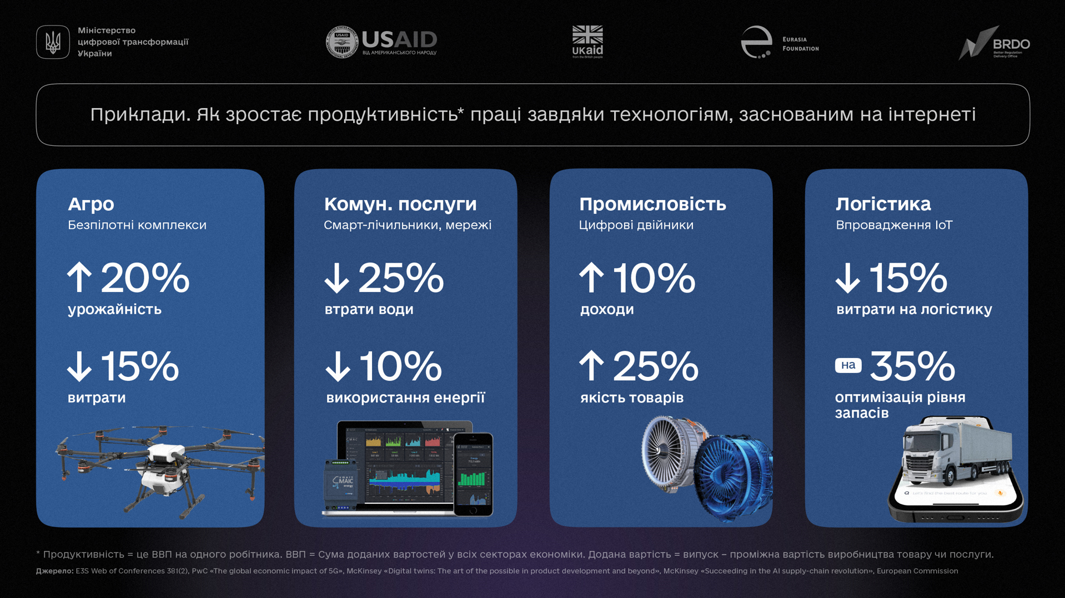

Slide 7
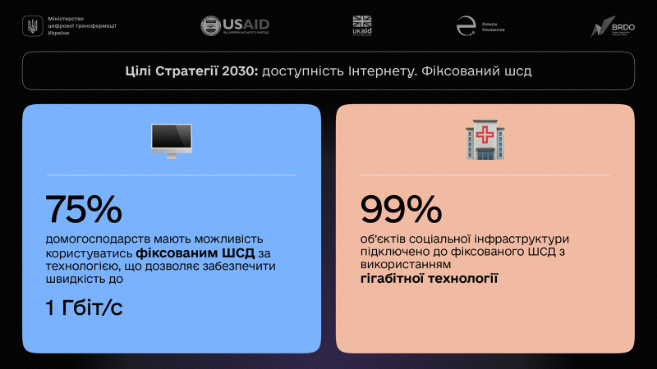

Slide 8
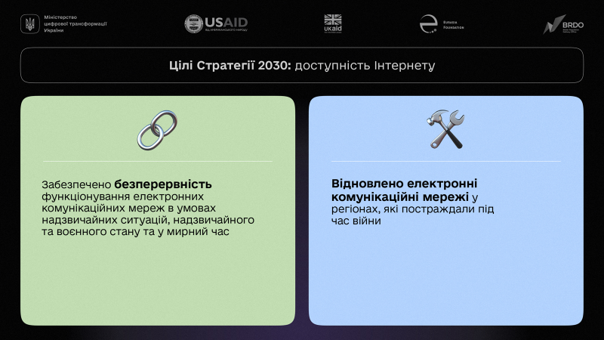

Slide 9
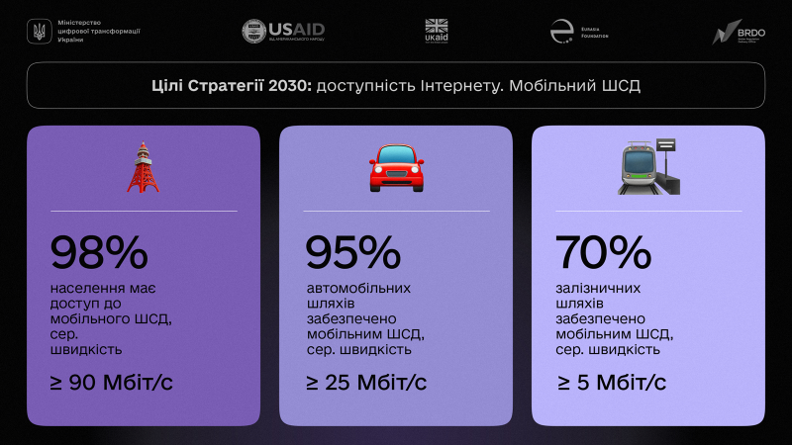

Slide 10
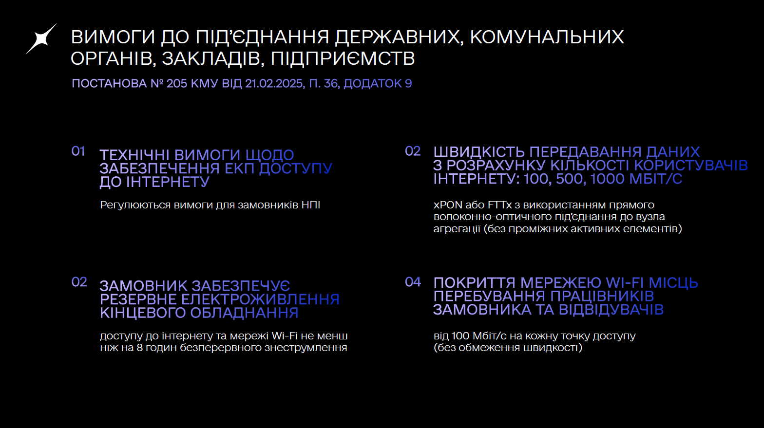
Цілі сталого розвитку до 2030
Забезпечити доступність Інтернету, особливо у сільській місцевості
2015 - Генеральної Асамблеї ООН - 17 ЦСО
Програма діяльності КМУ 2019
Українці можуть користуватися високошвидкісним Інтернетом на всіх міжнародних автошляхах та в усіх населених пунктах
швидкість – від 30 Mbps
Програма діяльності КМУ 2020
Постанова 12.06.2020 № 471
громадян України проживають в населених пунктах,
які мають покриття мобільним Інтернетом ≥2 Mbps
домогосподарств користуються фіксованим
Інтернет доступом ≥30 Mbps
95%
75%
сільських домогосподарств мають можливість
підключитися до фіксованого Інтернету ≥100 Mbps
закладів соціальної інфраструктури та ОМС
підключені до Інтернету ≥100 Mbps
95%
95%

Slide 11

Стратегія покриття держави зв'язком грає ключову роль у розвитку економіки, освіти, соціальної сфери, зміцненні громадської участі у житті держави
Широкосмуговий доступ
Для розвитку територій критично важливим є забезпечення високошвидкісним доступом до інтернету.
Це відкриває двері до нових можливостей для громадян і бізнесу, включаючи доступ до цифрових послуг та ринків
Розширення та модернізація інфраструктури зв'язку
Розвиток та модернізація інфраструктури необхідні для досягнення цілей цифровізації, стійкого доступу в містах та сільських регіонах
Інновації та технологічний прогрес
Впровадження сучасних технологій, Інтернет речей (IoT),
значно підвищує якість життя громадян
Електронні громадські послуги
Розвиток е-урядування та е-послуг є ключовим для підвищення ефективності та доступності державного управління

Slide 12
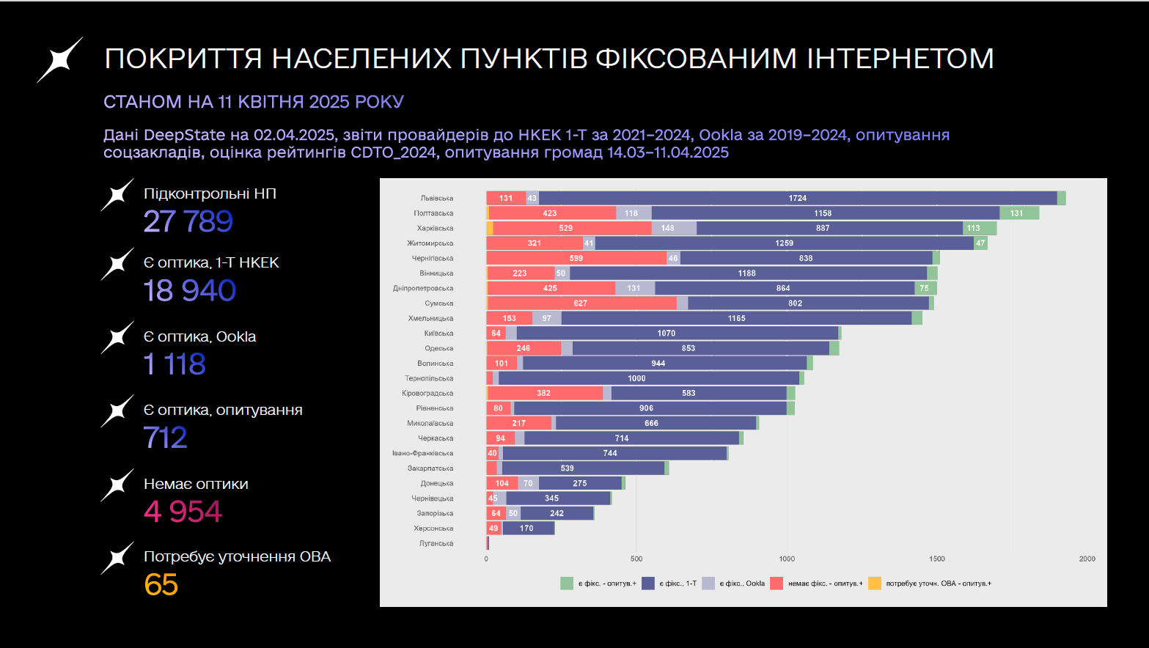
Завдання визначені Постановою КМУ від 12.06.2020 № 471
Розвиток мереж доступу до Інтернету
Забезпечення соціальних закладів, ОМС і громадян до високошвидкісного Інтернету
Спрощення законодавства для швидкої розбудови волоконно-оптичних мереж
Приведення до стандартів ЄС обладнання операторського класу
Моніторинг покриття Інтернетом
Оптимізація використання РЧР
Удосконалення управління державними магістральними оптичними мережами
Спрощення умов роботи МСБ провайдерам
Розширення можливостей для безпечного та ефективного використання Інтернету

Slide 13
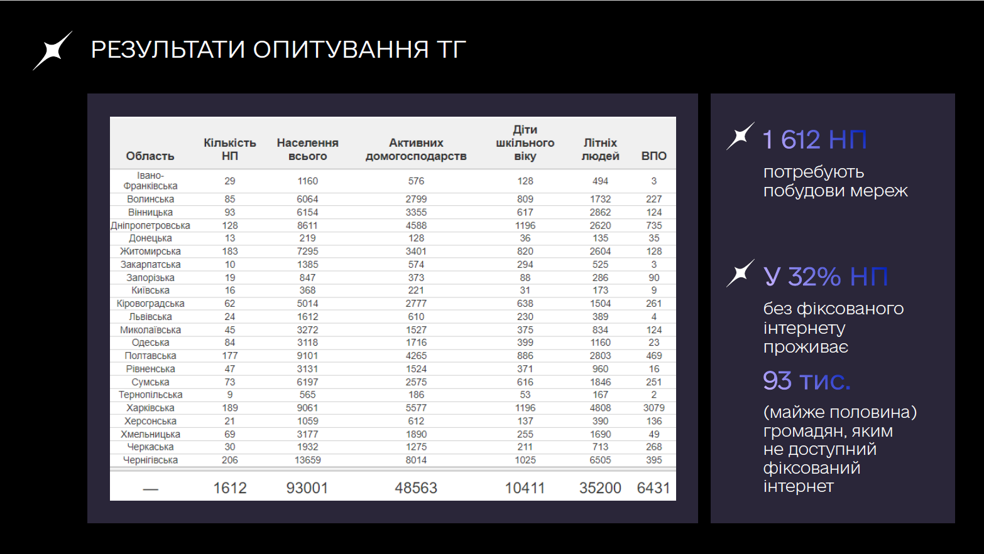
Завдання визначені Постановою КМУ від 12.06.2020 № 471
Розвиток мереж доступу до Інтернету
Забезпечення соціальних закладів, ОМС і громадян до високошвидкісного Інтернету
Спрощення законодавства для швидкої розбудови волоконно-оптичних мереж
Приведення до стандартів ЄС обладнання операторського класу
Моніторинг покриття Інтернетом
Оптимізація використання РЧР
Удосконалення управління державними магістральними оптичними мережами
Спрощення умов роботи МСБ провайдерам
Розширення можливостей для безпечного та ефективного використання Інтернету

Slide 14
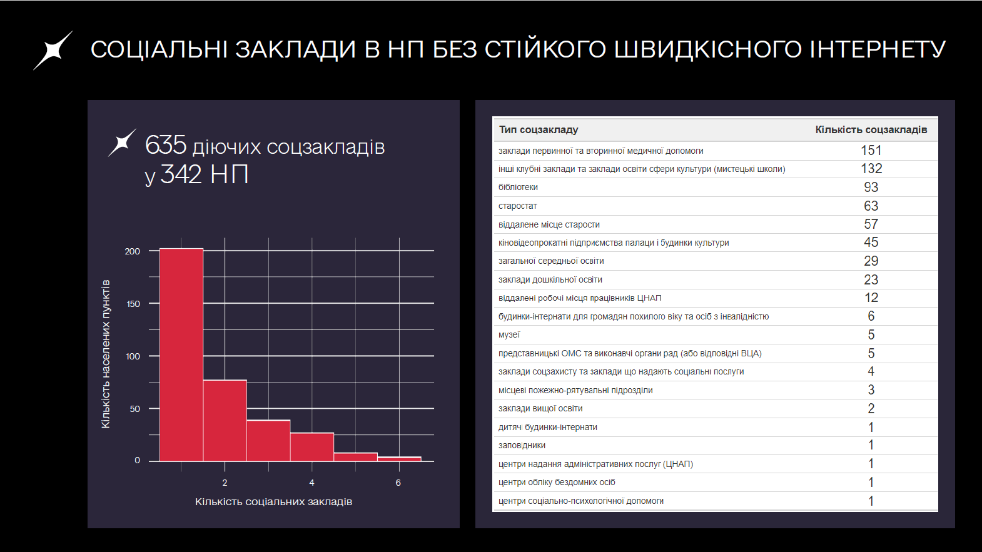
Завдання визначені Постановою КМУ від 12.06.2020 № 471
Розвиток мереж доступу до Інтернету
Забезпечення соціальних закладів, ОМС і громадян до високошвидкісного Інтернету
Спрощення законодавства для швидкої розбудови волоконно-оптичних мереж
Приведення до стандартів ЄС обладнання операторського класу
Моніторинг покриття Інтернетом
Оптимізація використання РЧР
Удосконалення управління державними магістральними оптичними мережами
Спрощення умов роботи МСБ провайдерам
Розширення можливостей для безпечного та ефективного використання Інтернету

Slide 15
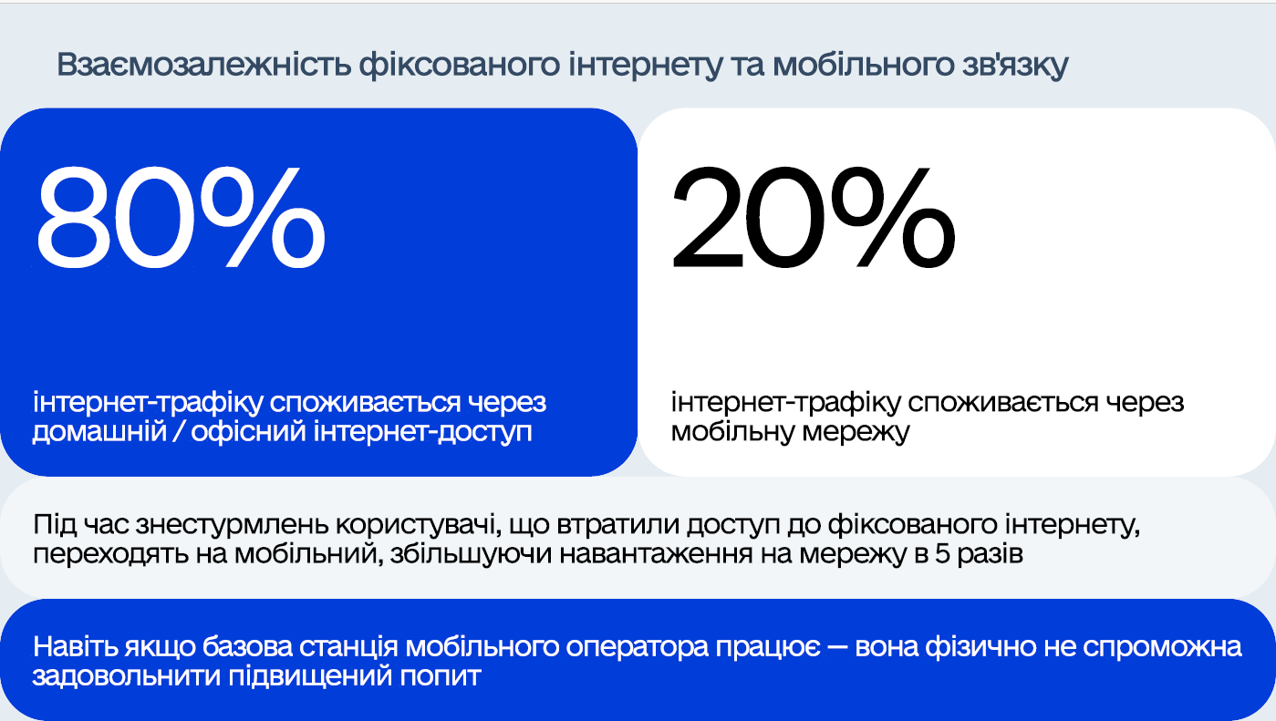

Slide 16
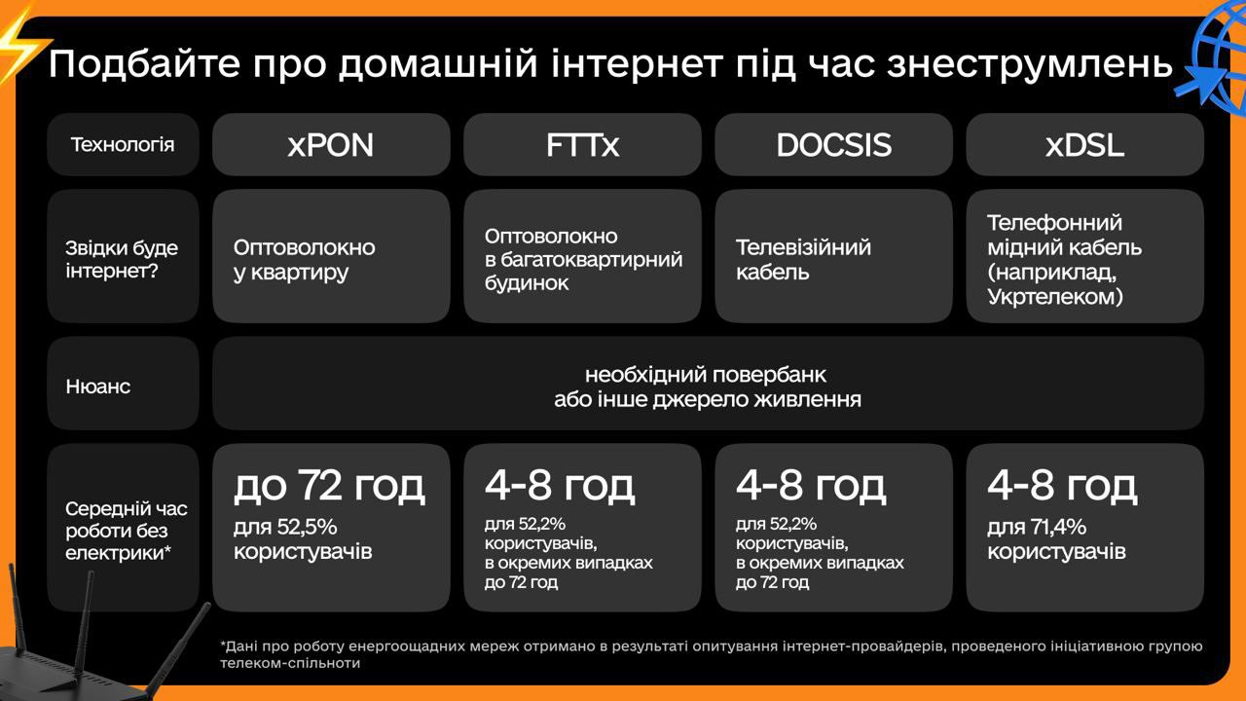

Slide 17
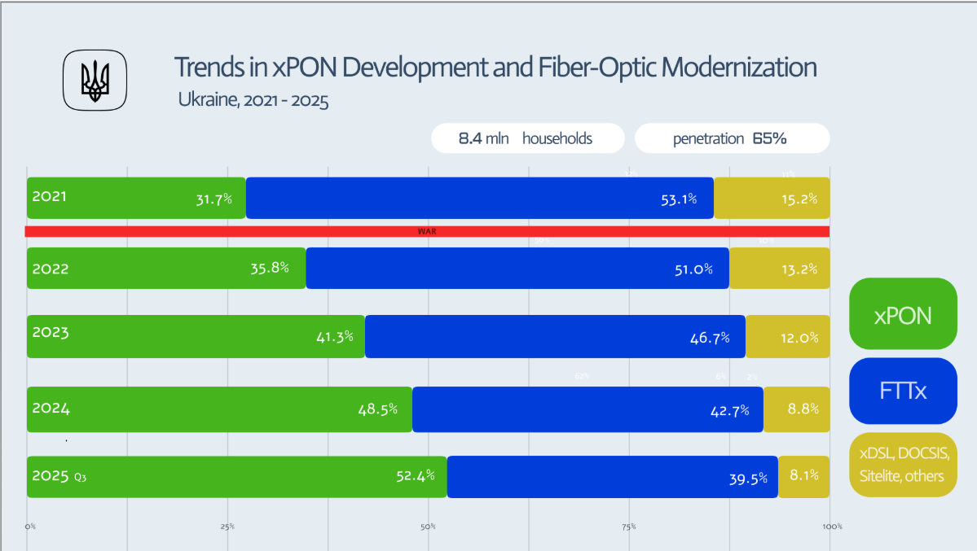

Slide 18
Особливості взаємодії з провайдерами в прифронтових зонах
Проблеми провайдерів:
ускладнений доступ до території, де пошкоджено Інтернет лінію
відсутність “теплої” комунікації з ТГ
не оплачені послуги
відсутність майданчика для розміщення обладнання
не приєднання до генератора ТГ
Що може ТГ
систематичні онлайн зустрічі з провайдерами
залучати військових для моніторингу неба
давати інформацію про місце пориву кабеля/руйнування обладнання
платити
активно взаємодіяти

Slide 19
Брейншторм
Робота з інтернет провайдерами
1) З якими проблеми в користуванні Інтернетом
зіткнулись громадяни під час війни?
2) Які проблеми операторів вам відомі?
3) Уявімо, ви маєте надзвичайні повноваження.
Які заходи ви б здійснили на своїй теперішній
посаді для стійкості Інтернет доступу?
Правила роботи в групах:
На групи ділитись самостійно по 5 осіб
Використовуємо папір та олівці
Записуємо на папірцях відповіді на запитання
Обираєте представника групи для оголошення результатів роботи групи
Папірці здаєте мені
Група, що надасть найцікавіші та найповніші відповіді буде звільнена від фінальних тестів

Slide 20


Q&A

